Slide 1
Python
Introducción

Slide 2
Contenido
¿Qué es Python?
Características
Alcance del curso
Instalación
Herramientas básicas
Entornos de trabajo
Formas de ejecución
Uso del intérprete
Demo 1: Hola Mundo

Slide 3
Contenido
¿Qué es Python?
Características
Alcance del curso
Instalación
Herramientas básicas
Entornos de trabajo
Formas de ejecución
Uso del intérprete
Demo 1: Hola Mundo

Slide 4
¿Qué es Python?
Python es un lenguaje de programación creado por Guido Van Rosum, su nombre proviene de un grupo de cómicos ingleses llamados los "Monty Python". Destaca por ser un lenguaje de propósito general, con una sintaxis muy limpia y legible a la lectura, con un curva de aprendizaje elevada por lo cuál es muy recomendado para ser el primer lenguaje a aprender, pero aún asi es de muy alto nivel y muy potente en una gran variedad de áreas de desarrollo en las cáules hoy en día destaca y ha ganado mucha popularidad.

Slide 5
Contenido
¿Qué es Python?
Características
Alcance del curso
Instalación
Herramientas básicas
Entornos de trabajo
Formas de ejecución
Uso del intérprete
Demo 1: Hola Mundo

Slide 6
Características
Interpretado
Salida
Código fuente
Intérprete
Flujo de ejecución de un lenguaje interpretado
Salida
Código fuente
Compilador
Código objeto
Ejecutor
Flujo de ejecución de un lenguaje compilado

Slide 7
Características
Tipado dinámico
No es necesario declarar el tipo de dato de una variable, puesto que será determinado en tiempo de ejecución. Ejemplo:
En C: string a = "El carro fue hurtado"; //se especifica que es cadena
int b = 32; //se especifica que es entero
En python: a = "Ya lo encontraron" #se determina que es cadena
b = 45.6 #se determina que es de coma flotante
ExtensibleEl intérprete de Python está escrito en el lenguaje C, por lo que se puede extender a través de su api en C o C++ y escribir nuevos tipos de datos, funciones, etc .

Slide 8
Características
Multiparadigma
Programación estructurada
C
Pascal
Programación Orientada a Objetos
C++
Java
C#
Programación funcional
Lisp

Slide 9
Características
Multiplataforma
Linux
Windows
Mac OS
Solaris, etc
Implementaciones
CPython - Python tradicional escrito en C
Jython - Python para la JVM
IronPython - Python para .NET
Pypy - Python más rápido con compilador JIT
StacklessPython - Branch de CPython con soporte para microthreads

Slide 10
Contenido
¿Qué es Python?
Características
Alcance del curso
Instalación
Herramientas básicas
Entornos de trabajo
Formas de ejecución
Uso del intérprete
Demo 1: Hola Mundo

Slide 11
Alcance del Curso
Python (CPython) en su version 2.7.3.
Mayor cantidad de bibliotecas compatibles
Mayor uso y documentación
Ambiente Windows 7
Popularidad y mayor uso del SO
Facilidad de uso de Python en Windows
Sin embargo la curva de aprendizaje es la misma que en un entorno Linux.
Las herramientas o IDE's son de libre elección

Slide 12
Alcance del Curso
Temas:
Introducción a Python
Programación estructurada
Funciones y recursividad
Uso de Listas

Slide 13
Contenido
¿Qué es Python?
Características
Alcance del curso
Instalación
Herramientas básicas
Entornos de trabajo
Formas de ejecución
Uso del intérprete
Demo 1: Hola Mundo

Slide 14
Instalación
Linux:
La gran mayoría de distribuciones Linux vienen con Python instalado por defecto, ya que es usado ampliamente por el sistema y los programas.
Desde repositorios (en caso que no venga):
En distros basadas en Debian (Ubuntu, Linux Mint, etc):
sudo apt-get install python
En distros basadas en RedHat (Fedora, CentOS, etc):
yum install python
Desde código fuente:
http://www.python.org/download/

Slide 15
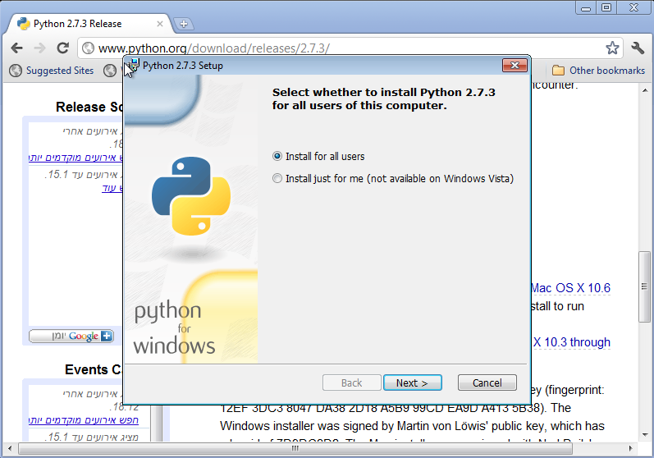
Instalación
Windows:
Descargar el instalador desde la web:
http://www.python.org/download/
Ejecutar el instalador:

Slide 16
Contenido
¿Qué es Python?
Características
Alcance del curso
Instalación
Herramientas básicas
Entornos de trabajo
Formas de ejecución
Uso del intérprete
Demo 1: Hola Mundo

Slide 17
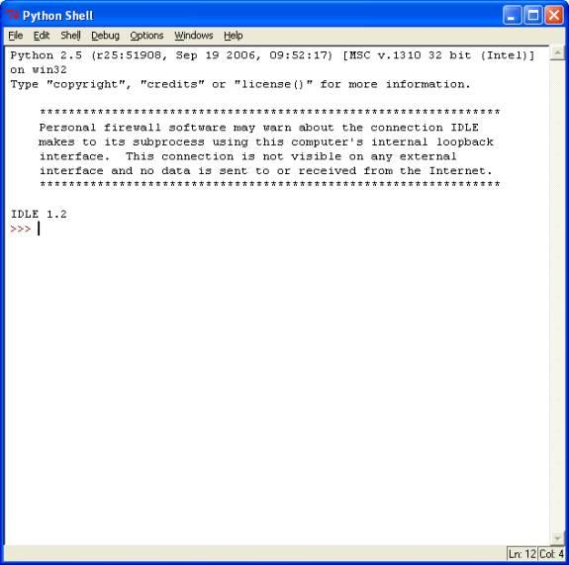
Herramientas Básicas
IDLE
IPython
Gedit, Kate, etc
Vim
Notepad++
Sublime Text 2
Entorno de desarrollo integrado para Python,programado en Python y viene por defecto con la versión para Windows.

Slide 18
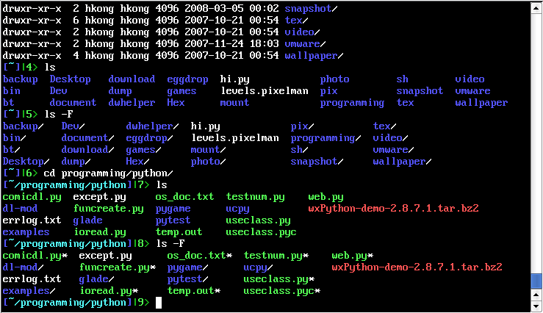
Herramientas Básicas
IDLE
IPython
Gedit, Kate, etc
Vim
Notepad++
Sublime Text 2
Entorno shell interactivo para Python, con muchas más prestaciones que la terminal común como autocompletado, etc.

Slide 19
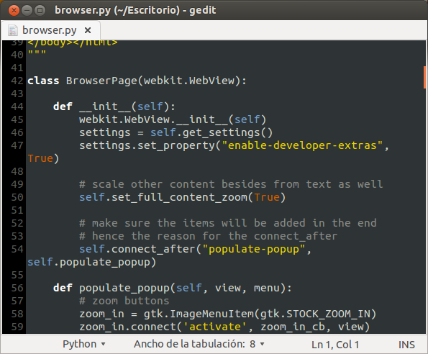
Herramientas Básicas
IDLE
IPython
Gedit, Kate, etc
Vim
Notepad++
Sublime Text 2
Editor libre multiplataforma con resaltado de sintaxis, posee plugins que permiten extenderlo, viene por defecto en las distribuciones Linux que usan Gnome. Otra opciones son: Kate (KDE), emacs, etc.

Slide 20
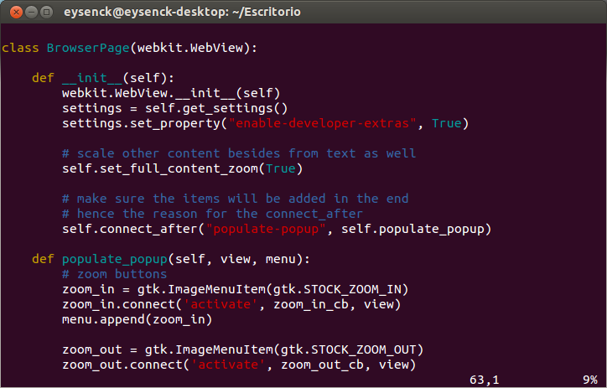
Herramientas Básicas
IDLE
IPython
Gedit
Vim
Notepad++
Sublime Text 2
Editor de texto que funciona desde la terminal, cuenta con características como resaltado de sintaxis, autocompletado, etc.

Slide 21
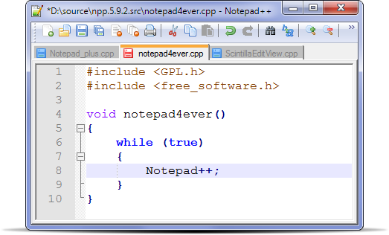
Herramientas Básicas
IDLE
IPython
Gedit
Vim
Notepad++
Sublime Text 2
Editor de texto y código fuente similar al notepad de windows pero con muchas características como resaltado de sintaxis, autocompletado, etc. Disponible sólo para Windows.

Slide 22
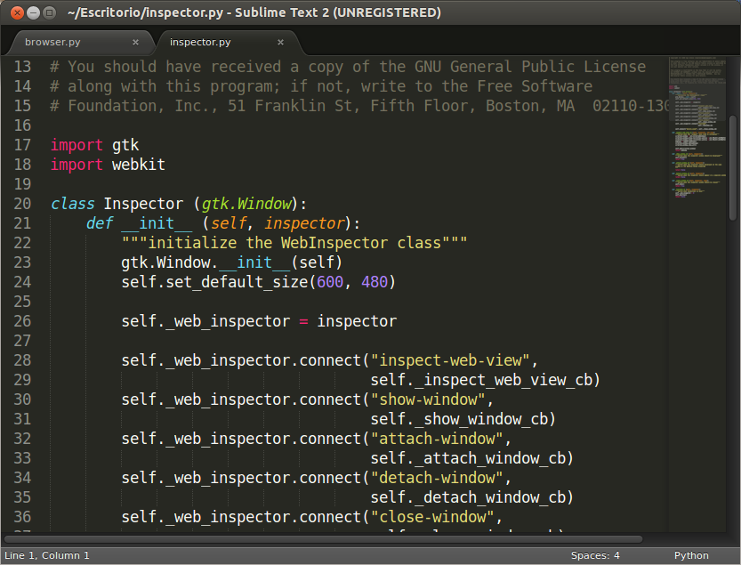
Herramientas Básicas
IDLE
IPython
Gedit
Vim
Notepad++
Sublime Text 2
Editor de texto y código fuente con múltiples características, muy potente, desarrollado en Python, cuenta con una gran cantidad de plugins.

Slide 23
Contenido
¿Qué es Python?
Características
Alcance del curso
Instalación
Herramientas básicas
Entornos de trabajo
Formas de ejecución
Uso del intérprete
Demo 1: Hola Mundo

Slide 24
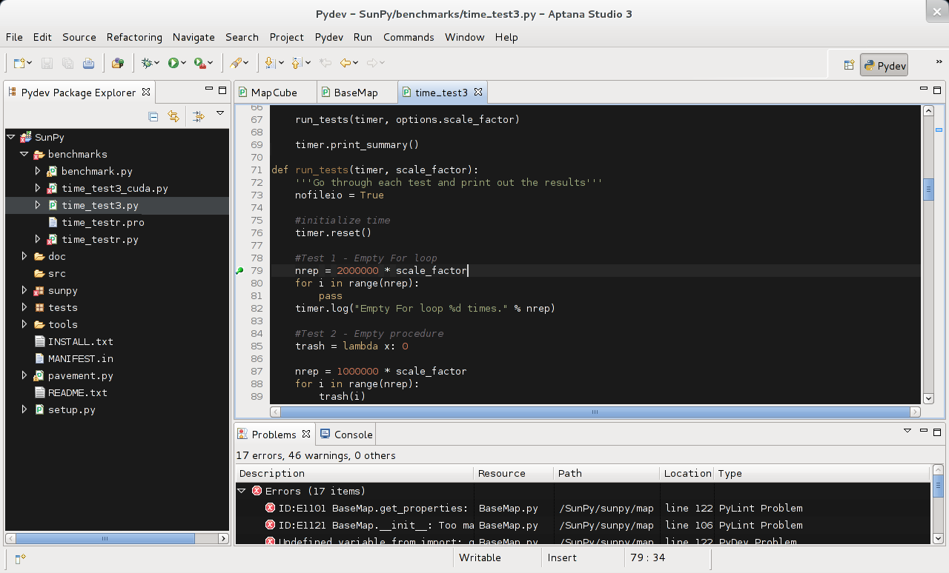
Entornos de trabajo IDE's
Aptana Studio 3
Ninja IDE
Spyder
Pycharm
Wing IDE
Komodo IDE
IDE basado en Eclipse, libre y gratuito enfocado en el desarrollo web, cuenta con soporte para HTML, CSS, JS, PHP, Ruby, Rails, Python y Django. También permite control de versiones con GIT, es una de las mejores opciones libres para desarrollar Python.

Slide 25
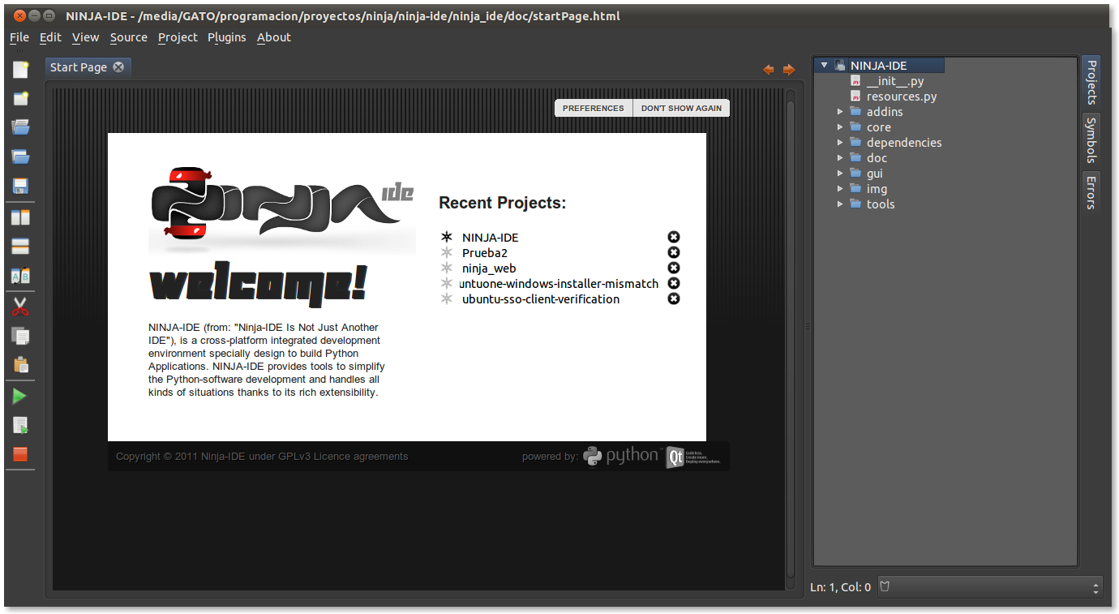
Entornos de trabajo IDE's
Aptana Studio 3
Ninja IDE
Spyder
Pycharm
Wing IDE
Komodo IDE
IDE hecho en Python para Python, permite editar y ejecutar proyectos o archivos únicos, cuenta con características como resaltado de sintaxis, autocompletado, integración con el PEP8 y más, es libre y gratuito otra buena alternativa que permite desarrollar Python sin desembolsar dinero.

Slide 26
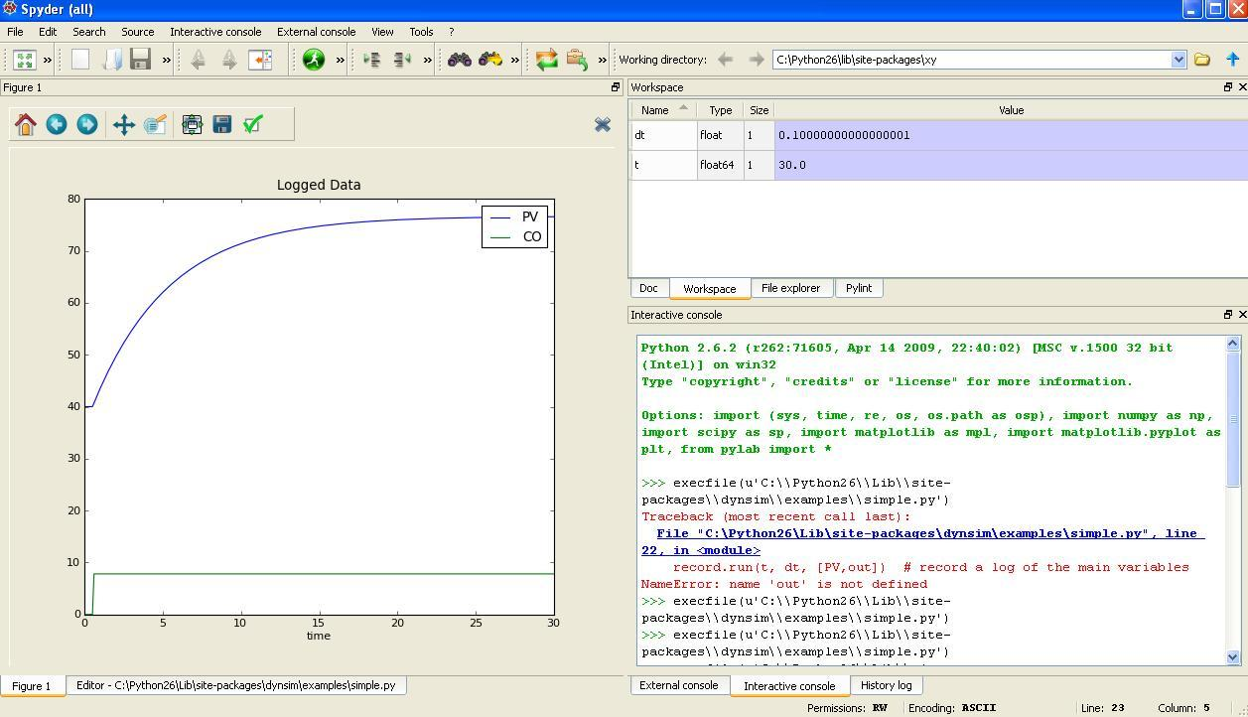
Entornos de trabajo IDE's
Aptana Studio 3
Ninja IDE
Spyder
Pycharm
Wing IDE
Komodo IDE
IDE libre y gratuito inspirado en MatLab, con una gran cantidad de paquetes preinstalados para trabajar con operaciones matemáticas avanzadas, gráficas de funciones, conteo de referencias usadas; una buena alternativa para trabajos científicos y matemáticos.

Slide 27
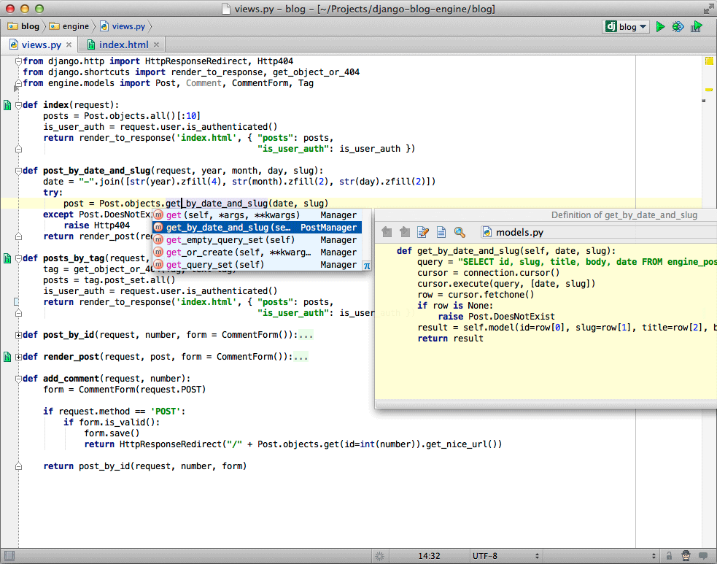
Entornos de trabajo IDE's
Aptana Studio 3
Ninja IDE
Spyder
Pycharm
Wing IDE
Komodo IDE
IDE de paga, uno de los mejor reconocidos por su gran cantidad de prestaciones como CVS, debugger, uso de virtualenv, integración con google app engine, soporte para proyectos en django, y muchas características que hacen el precio lo valga.

Slide 28
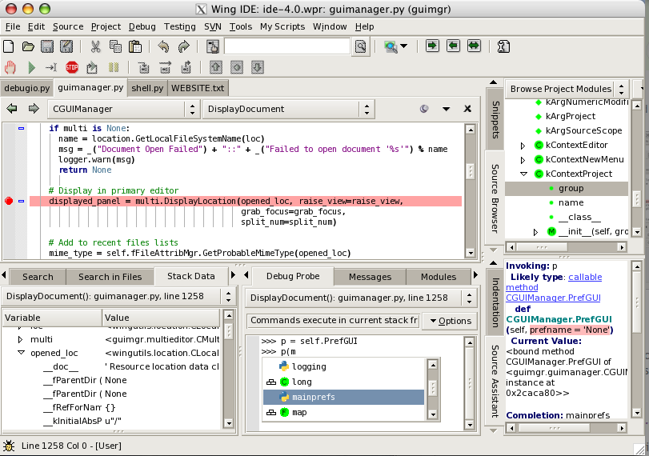
Entornos de trabajo IDE's
Aptana Studio 3
Ninja IDE
Spyder
Pycharm
Wing IDE
Komodo IDE
IDE de paga con muchas características similares a los anteriores, permite integración con muchos frameworks web de python, otra buena alternativa si se quiere apostar por una alternativa con licencia.

Slide 29
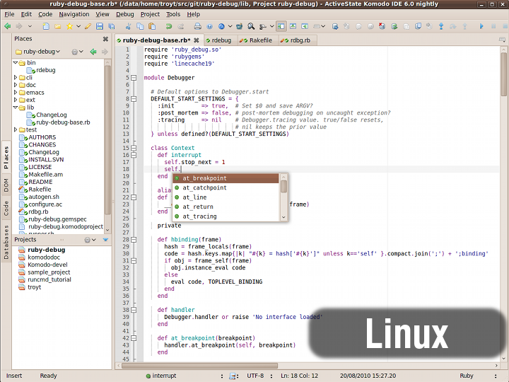
Entornos de trabajo IDE's
Aptana Studio 3
Ninja IDE
Spyder
Pycharm
Wing IDE
Komodo IDE
Otra alternativa de paga con muchas prestaciones y muy potente, cuenta con una versión gratuita llamada Komodo Edit pero como dice su nombre solo es un editor mas no IDE, pero es similar en muchos aspectos.

Slide 30
Contenido
¿Qué es Python?
Características
Alcance del curso
Instalación
Herramientas básicas
Entornos de trabajo
Formas de ejecución
Uso del intérprete
Demo 1: Hola Mundo

Slide 31
Formas de ejecución
A través de scripts
Creando archivos de texto con la extensión .py
Una vez ejecutados se generan archivos .pyc o .pyo los cuáles contienen bytecode optimizado los cuáles serán ejecutados la próxima vez.
Una forma: En la terminal con el siguiente comando: ~$ python script.py
Otra forma: Agregar al inicio del script: #!/usr/bin/env python
Cambiar el modo al script para que sea ejecutable: chmod +x script.py
Ejecutar el script como ejecutable: ./script.py
De forma interactiva
Usando el intérprete de forma interactiva, a cada orden que insertamos en el intérprete este responde.
Abrimos una terminal (en Ubuntu Ctrl + Alt + t) y escribimos python, en Windows abrimos Python Console o agregamos Python al PATH y podemos invocarlos desde cmd de similar manera que en Linux.

Slide 32
Contenido
¿Qué es Python?
Características
Alcance del curso
Instalación
Herramientas básicas
Entornos de trabajo
Formas de ejecución
Uso del intérprete
Demo 1: Hola Mundo

Slide 33
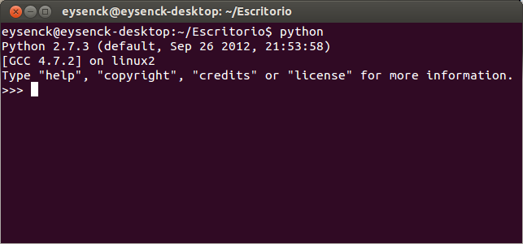
Uso del intérprete
En Linux (Ubuntu) presionar Ctrl + Alt + t para abrir una nueva terminal (shell) o abrirla desde el menú de programas.
Escribir en la terminal: $ python
Aparecerá el intérprete de python:

Slide 34
Uso del intérprete
El intérprete mostrará >>> y responderá a cada entrada que escribamos.
Visualizar el Zen de Python
Escribir en el intérprete: >>> import this
El Zen de Python muestra los principios de diseño para "guiarse" a la hora de codificar en Python, escrito por Tim Peters según el creador de Python Guido Van Rossum.
Visualizar la historia de Python:
Escribir en el intérprete: >>> license()
Para continuar leyendo presionar Enter ó q + Enter para salir.

Slide 35
Uso del intérprete
Podemos usar el intérprete de Python como una calculadora:
>>> 23 + 78829
>>> 7348/262
>>> 345.4/3.5
>>> 182 * 29
>>> (234-145)*(218 - 178)
>>> 287/17.3 + 23 * (349 - 12.3)
>>> 465 ** 3
>>> 63 + 45j
>>> (23 + 6j) * (14 + 8j)

Slide 36
Contenido
¿Qué es Python?
Características
Alcance del curso
Instalación
Herramientas básicas
Entornos de trabajo
Formas de ejecución
Uso del intérprete
Demo 1: Hola Mundo

Slide 37
Demo 1: Hola Mundo
Abrimos nuestro editor o IDE
Creamos un nuevo archivo hola_mundo.py y dentro de él escribimos lo siguiente:
#!/usr/bin/env python
print "hola mundo"
raw_input()
(*) comentario que indica que será un archivo ejecutable
el programa en sí, la sentencia print que indica que se mostrará en pantalla la cadena "hola mundo"
(*) función que pondrá una pausa al finalizar el programa y así poder apreciarlo mejor.
hola_mundo.py

Slide 38
Demo 1: Hola Mundo
Ejecutando el programa:
$ python hola_mundo.py
$ ./hola_mundo.py
Se muestra por pantalla la frase hola mundo tal y como lo indicamos en el script y al presionar una tecla el programa finaliza.
Las líneas con (*) no son necesarias, la única sentencia necesaria es print "hola mundo" las demás son incluidas para darle ciertas características ya mencionadas al script.

Slide 39
Gracias
eyscode@kodevian.net

